Slide 1
Я досліджую світ
2 клас
Людина в суспільстві
Урок 11
Які особистості прославили мій край?

Slide 2
Налаштування на урок
Уже дзвінок нам дав сигнал:
Працювати час настав.
Тож і ми часу не гаймо,
Роботу швидше починаймо.

Slide 3
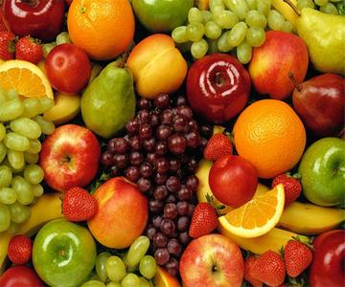
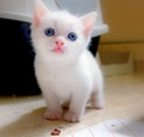
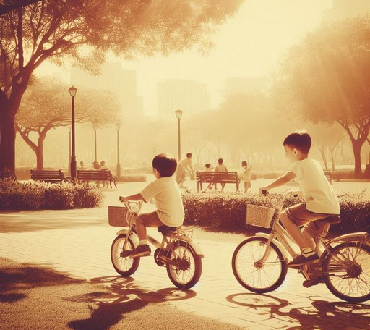
Налаштування на урок. Вправа «Батарейка»
Уяви себе батарейкою. Покажи жестом або мімікою, наскільки ти «заряджена» батарейка? Поміркуй, що тебе швидко заряджає до повного заряду. На слайді лише деякі підказки. У тебе може бути свій варіант «зарядки»
Перекус
Домашня тваринка
Улюблені іграшки
Прогулянка
Сім’я поруч

Slide 4
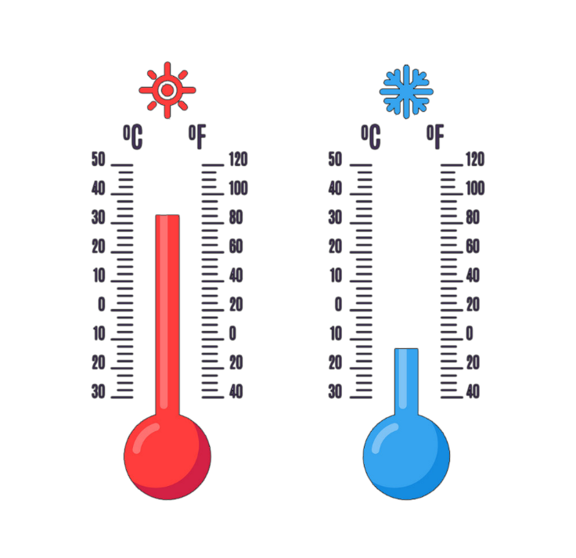
Вправа «Синоптик»
Ясно хмарно похмуро
дощ гроза сніг
Яка зараз пора року?
Який стан неба?
Яка температура повітря?
Який місяць року?
Чи були протягом доби опади?
Яке число місяця?
Погода вітряна чи безвітряна?
Який день тижня?

Slide 5
Пригадай
Розкажи про пам’ятки природи й історії свого краю.
Які видатні люди народилися, проживали у твоєму рідному краї?
Сьогодні на уроці проведемо віртуальну мандрівку Україною, ти дізнаєшся більше про деякі міста Украни та їх видатних людей.
Підручник.
Сторінка
19

Slide 6
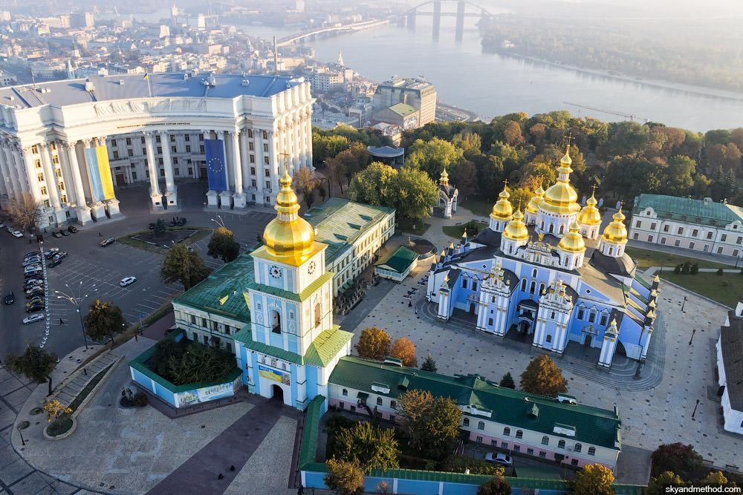
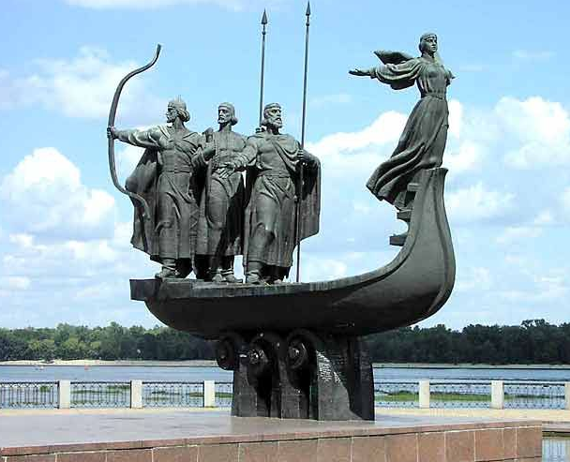
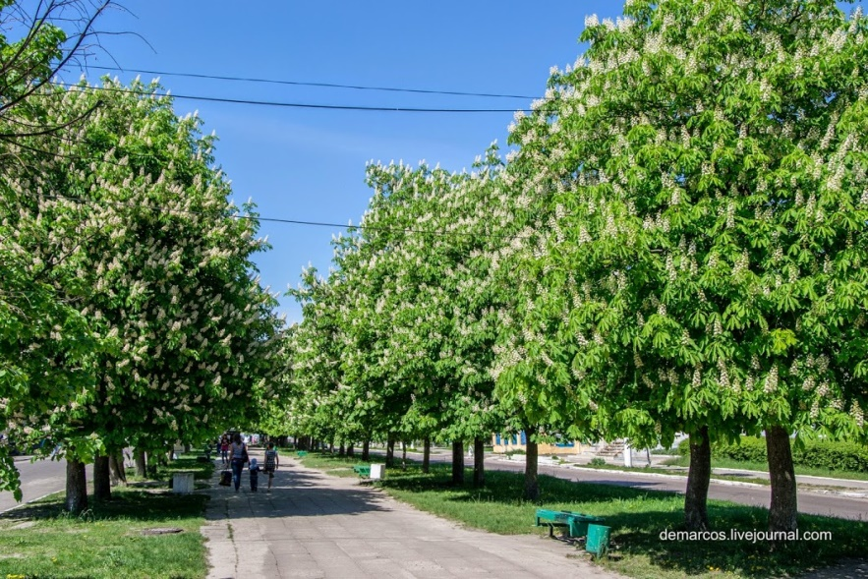
1 зупинка мандрівки Україною: Київ
Що ти знаєш про походження назви Київ, його історію та видатних киян?
Пам’ятник засновникам Києва.
Каштан – символ столиці України
Київ - столиця України, одне з найбільших і найстаріших міст Європи.
За легендою Київ заснували брати Кий, Щек і Хорив та їхня сестра Либідь.
Назвали ім’ям старшого брата Кия.
Підручник.
Сторінка
19

Slide 7
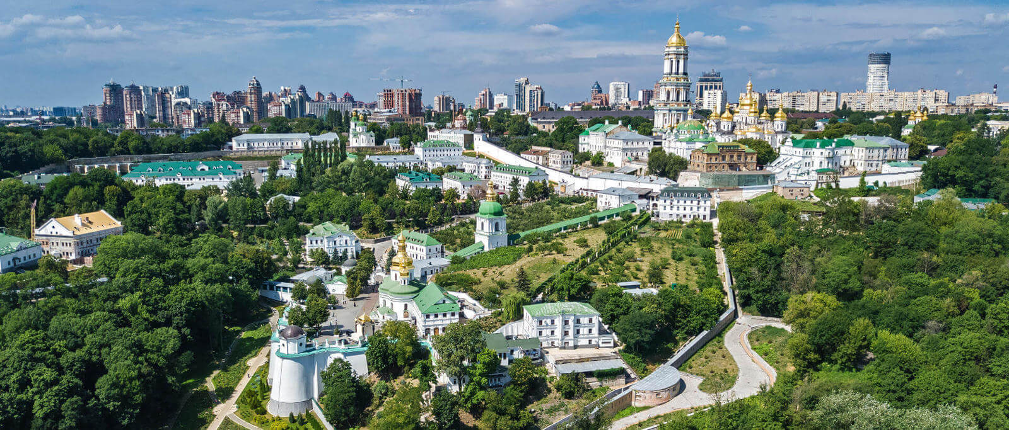
Київ вважають найзеленішим містом
А як ви думаєте, чому?

Slide 8
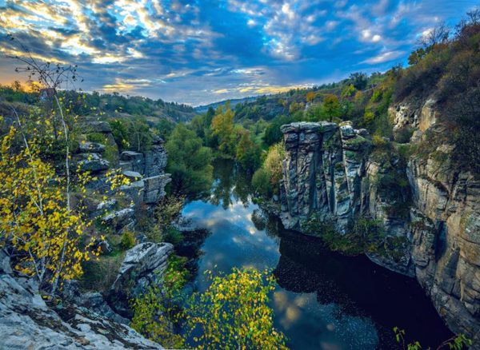
2 зупинка мандрівки Україною: Черкащина
Черкащина — це справжня перлина України!
Вона вражає своїми мальовничими краєвидами і цікавими пам’ятками історії українського народу.
Підручник.
Сторінка
19

Slide 9
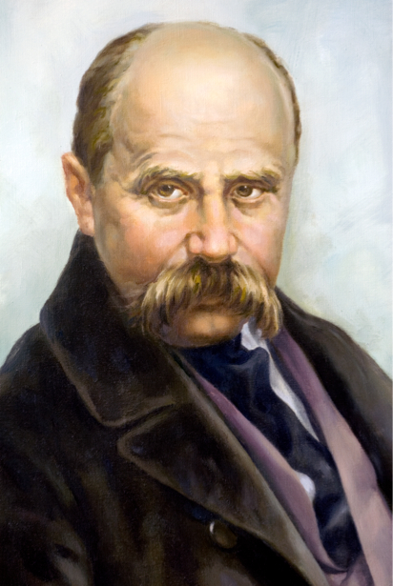
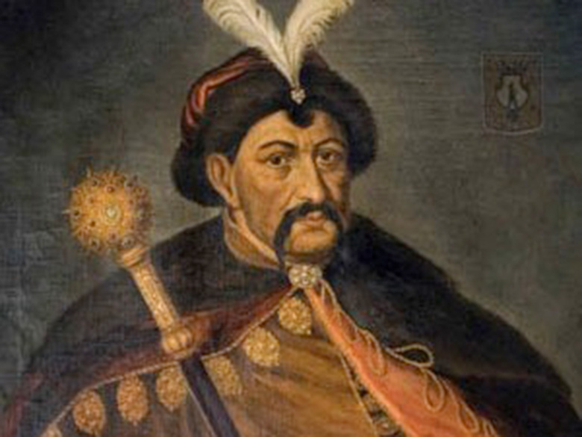
2 зупинка мандрівки Україною: Черкащина
Саме тут народилися наш Кобзар – Тарас Шевченко і
гетьман Богдан Хмельницький
Тарас Шевченко
Богдан Хмельницький

Slide 10
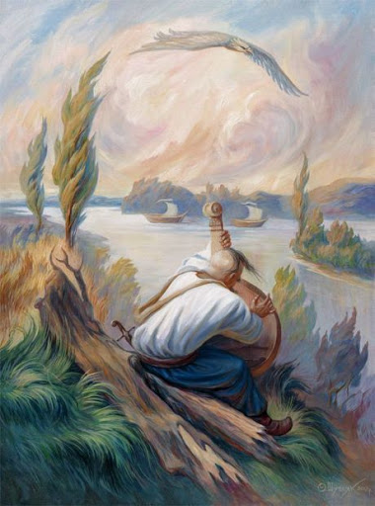
2 зупинка мандрівки Україною: Черкащина
Роздивись незвичайне зображення. Де «заховалося» обличчя Тараса Шевченка на картині Олега Шупляка?
Художник із Бережан Тернопольської області Олег Шупляк знаний завдяки своїм картинам з подвійним змістом, які сам ще називає «двовзорами». З одного боку – це звичайні пейзажі, але, якщо придивитися, то з-за дерев, річки, хмар неначе «виринає» портрет Тараса Шевченка. Цей портрет автор створив на основі національних українських символів – і Дніпро, і кручі, і тополі, і степова ковила, і козак з бандурою.
І всі символи разом створили образ найвеличнішого сина України – Тараса Шевченка.
Підручник.
Сторінка
19

Slide 11
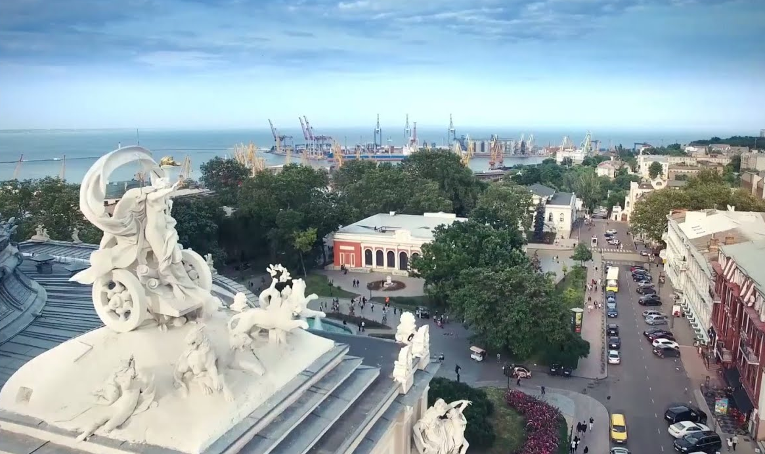
3 зупинка мандрівки Україною: Одеса
Одеса — місто з багатою історією, архітектурою, культурним життям. Його прославили співаки, музиканти, конструктори та лікарі.
Підручник.
Сторінка
20

Slide 12
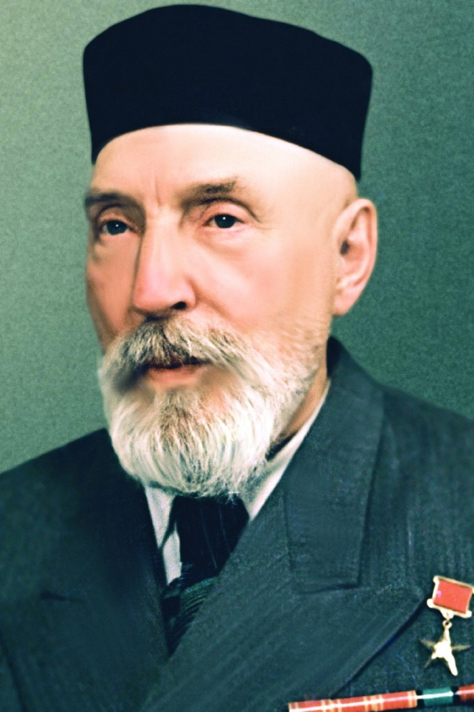
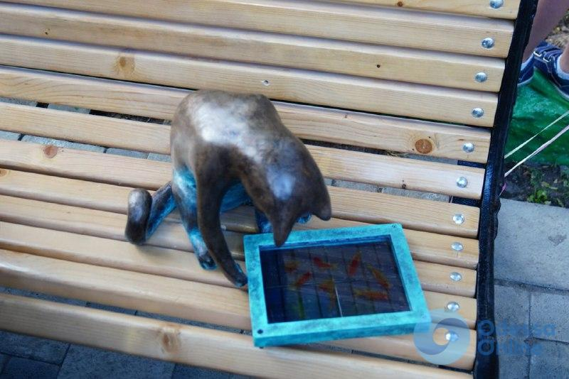
3 зупинка мандрівки Україною: Одеса
Володимир Філатов – офтальмолог з Одеси, хірург, винахідник, умів повертати людям зір.
Але насамперед славу Одесі приносять її звичайні мешканці з неповторним почуттям гумору. Тому Одесу називають столицею гумору в Україні.
Жартівлива скульптура в Одесі
Підручник.
Сторінка
20

Slide 13
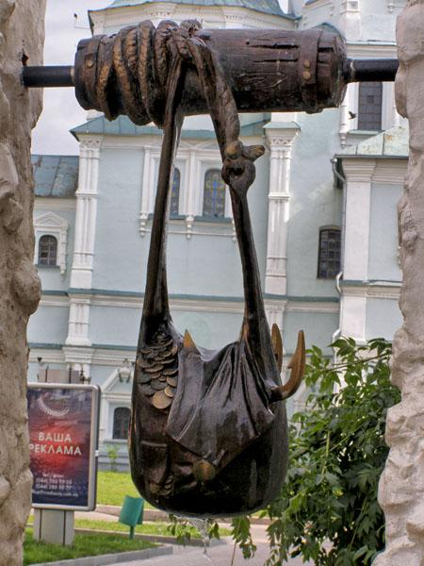
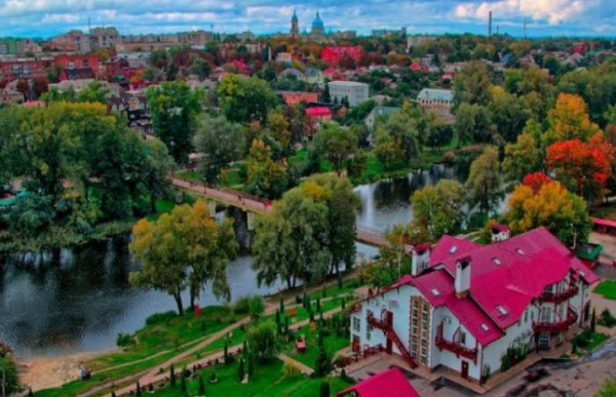
4 зупинка мандрівки Україною: Суми
Суми — сучасний обласний центр. Цікава легенда про походження назви міста. В ній розповідається про козаків, які переправлялися через річку Псьол і ненароком впустили у воду сумки із золотом. Сміливці відчайдушно пірнали, шукаючи їх. Діставши частину скарбу, козаки заснували на ті гроші місто, яке назвали Суми. Тому в центрі міста стоїть пам’ятник сумці із золотом – засновниці міста.
Підручник.
Сторінка
20

Slide 14
Кошик запитань
Кому з видатних українців/українок варто, на твою думку, встановити пам’ятники?
Які символи у твоєї малої батьківщини?
Що ти найбільше любиш у своєму рідному краї?

Slide 15
Робота в зошиті
4. Що, на твою думку, може бути символом твого рідного краю? Намалюй або напиши.
5. Хто прославив твій рідний край? Дізнайся й напиши.
Сторінка12

Slide 16
Вправа «Інтерв’ю»
Ти вже знаєш, звідки бере назву твоє місто чи село, водойма твого рідного краю?
Що найбільше тебе вразило чи здивувало під час уроку?
Що нового ти сьогодні дізнав/лася?
Чи було тобі важко? Якщо так, в чому саме?

